Slide 1
স্বাগতম

Slide 2
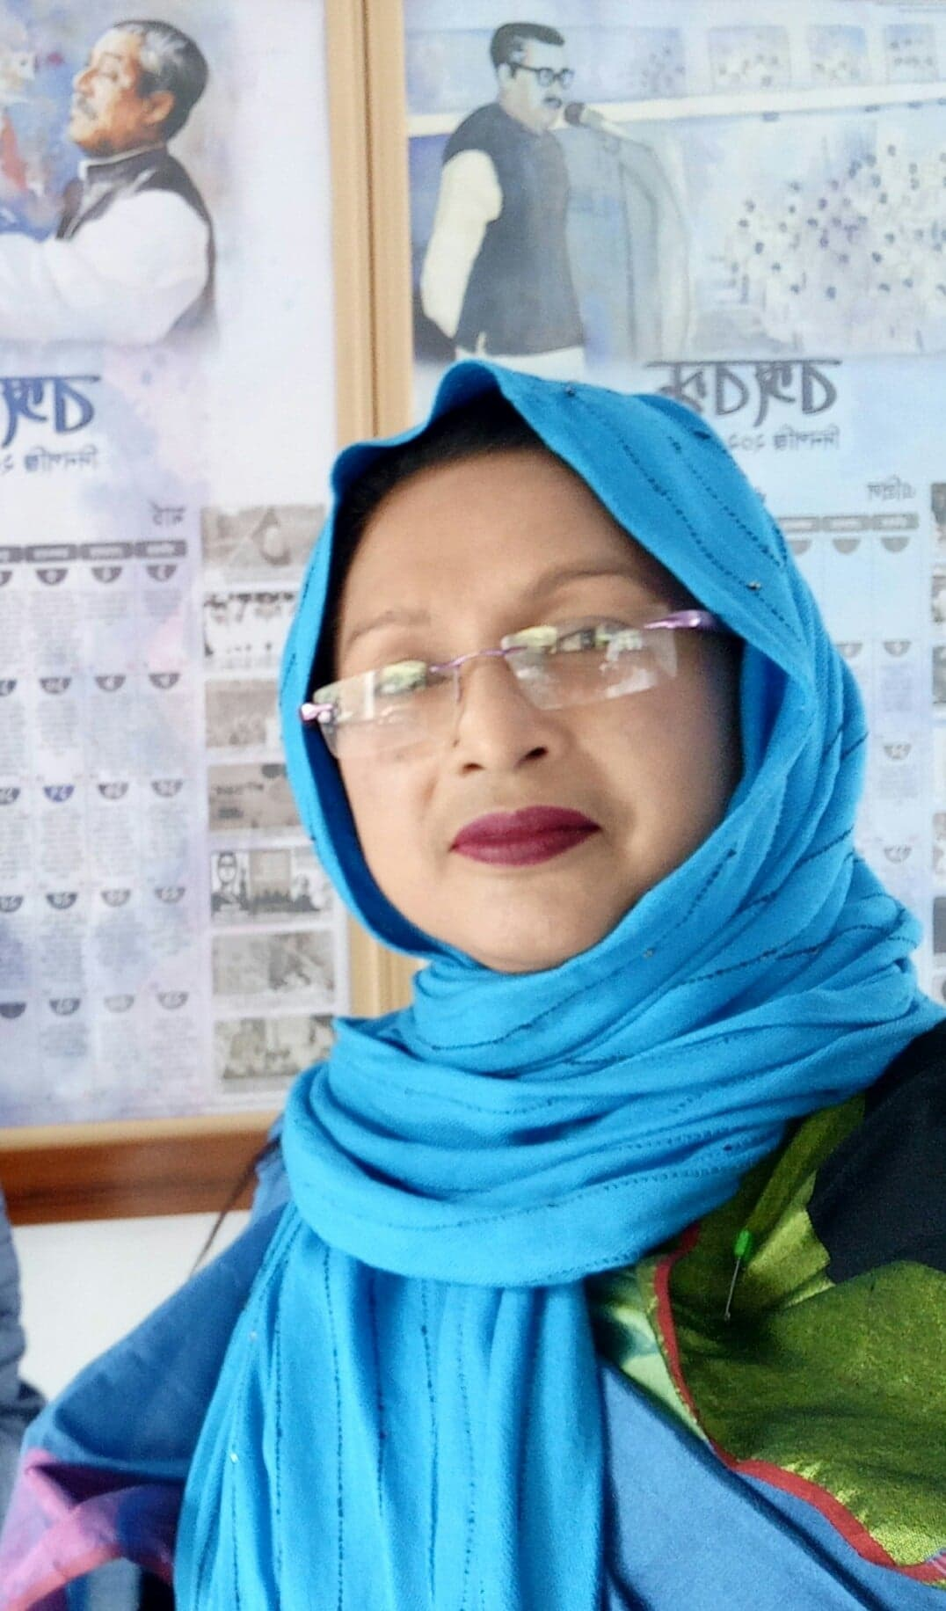
উপস্থাপনায়
রেহানা পারভীন।
সহকারী শিক্ষক।
জামতলা দাখিল মাদ্রাসা।
গোয়ালন্দ,রাজবাড়ী।

Slide 3
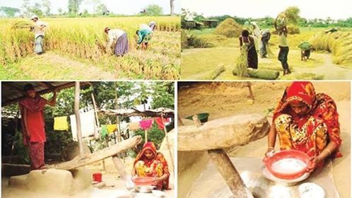
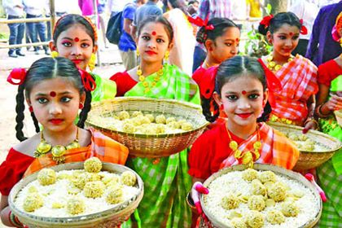
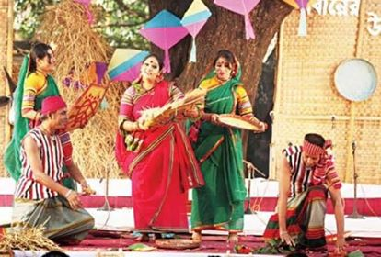
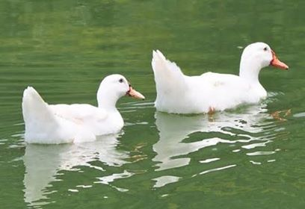
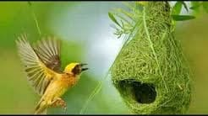
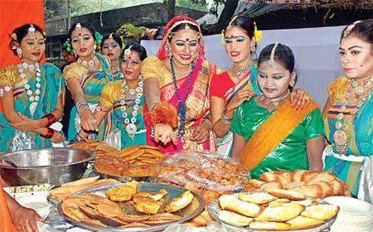

Slide 4
আজকের পাঠ
আবার আসিব ফিরে
জীবনানন্দ দাশ

Slide 5
শিখনফল
এই পাঠ শেষে শিক্ষার্থীরা যা শিখবে --
কবি পরিচিতি বলতে পারবে।
নতুন শব্দের অর্থ বলতে পারবে।
প্রমিত উচ্চারণে কবিতাটি আবৃত্তি করতে পারবে.
দেশের প্রতি মমত্ববোধের জাগরণ ঘটবে।

Slide 6
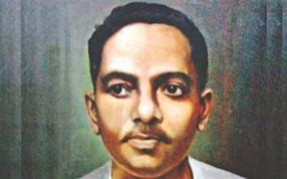
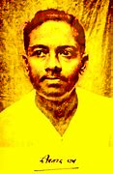
কবি সম্পর্কে জেনে নেই-
জন্ম
১৮৯৯
সাল
১৯২১ সালে
ইংরেজি
তিনি
প্রকৃতির
কবি
ট্রাম-
দুর্ঘটনায়
আহত হন
পরে
১৯৫৪সালে
মারা যান
মা
কুসুমকুমারী
কবি
ছিলেন
গল্প, উপন্যাস,ও
প্রবন্ধ রচনা করেন
সাহিত্যে
এম.এ
পাশ করেন

Slide 7
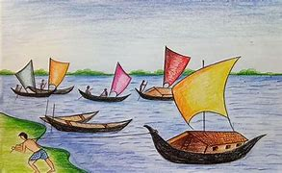
আদর্শ পাঠ
আবার আসিব ফিরে ধানসিঁড়িটির তীরে-এই বাংলায়
হয়ত মানুষ নয়- হয়তো বা শঙ্খচিল শালিকের বেশে;
হয়তো ভোরের কাক হয়ে এই কার্তিকের নবান্নের দেশে,
কুয়াশার বুকে ভেসে একদিন আসিব এ কাঁঠাল ছায়ায়।
হয়তো বা হাঁস হবো-কিশোরীর ঘুঙুর রহিবে লাল পায়,
সারাদিন কেটে যাবে কলমির গন্ধভরা জলে ভেসে ভেসে
আবার আসিব আমি বাংলার নদী মাঠ খেত ভালোবেসে
জলাঙ্গীর ঢেউয়ে ভেজা বাংলার এ সবুজ করুণ ডাঙায়;
হয়তো দেখিবে চেয়ে সুদর্শন উড়িতেছে সন্ধ্যার বাতাসে;
হয়তো শুনিবে এক লক্ষীপেঁচা ডাকিতেছে শিমুলের ডালে;
হয়তো খইয়ের ধান ছড়াতেছে শিশু এক উঠানের ঘাসে;
রূপসার ঘোলা জলে হয়তো কিশোর এক সাদা ছেঁড়া পালে
ডিঙা বায়;-রাঙা মেঘ সাঁতরায়ে অন্ধকারে আসিতেছে নীড়ে
দেখিবে ধবল বক;আমারেই পাবে তুমি ইহাদের ভিড়ে-

Slide 8
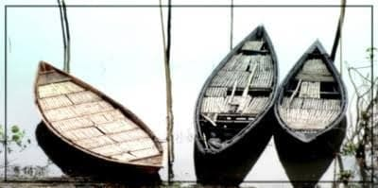
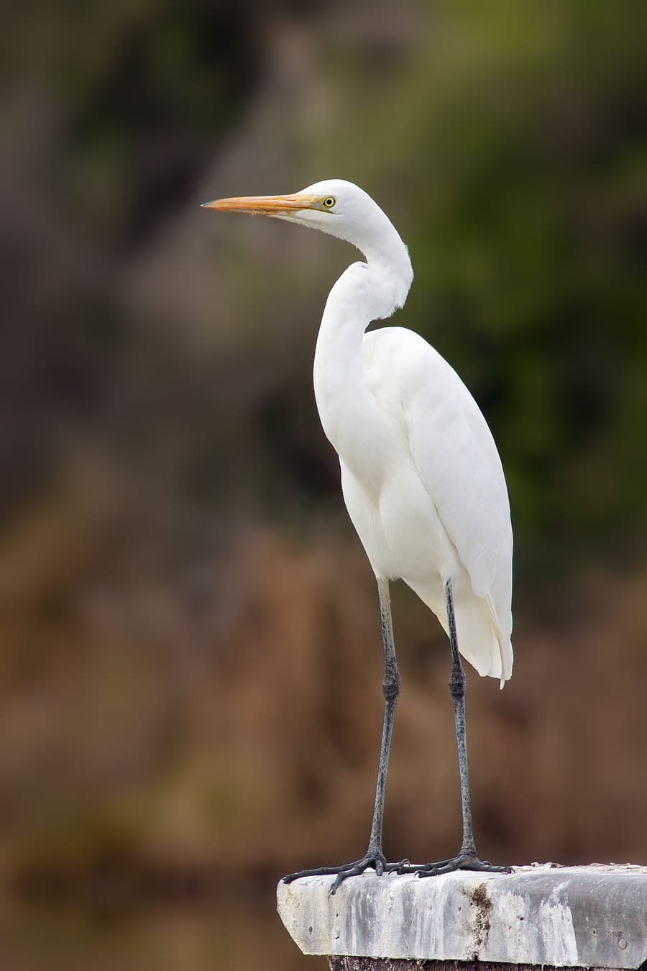
এসো আজকের পাঠের নতুন শব্দার্থসমূহ শিখে নেই
ডিঙা
ছোট নৌকা
নীড়ে
পাখির বাসায়
ধবল
সাদা

Slide 9
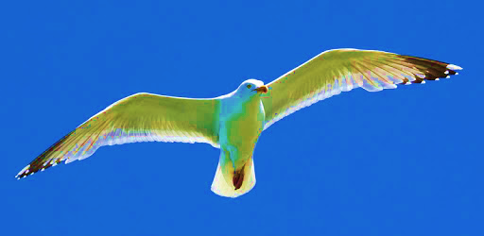
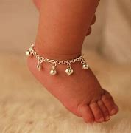
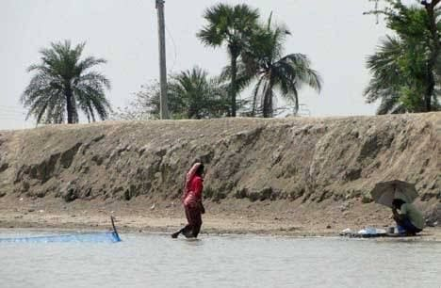
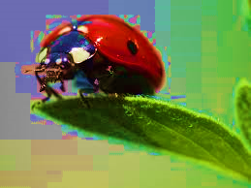
শব্দার্থ
শঙ্খচিল
এক ধরনের সাদা চিল
ঘুঙুর
নুপূর, পায়ের অলংকার
ডাঙা
শুকনো জায়গা, স্থল ভূমি
সুদর্শন
এক ধরনের গুবরে পোকা

Slide 10
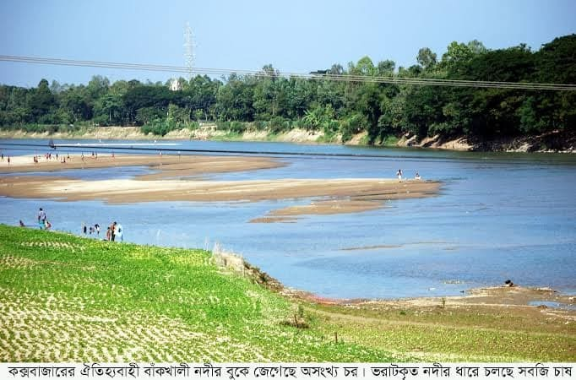
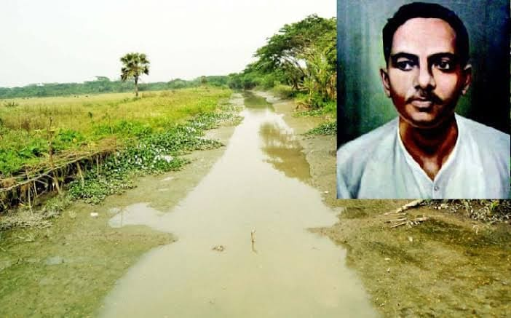
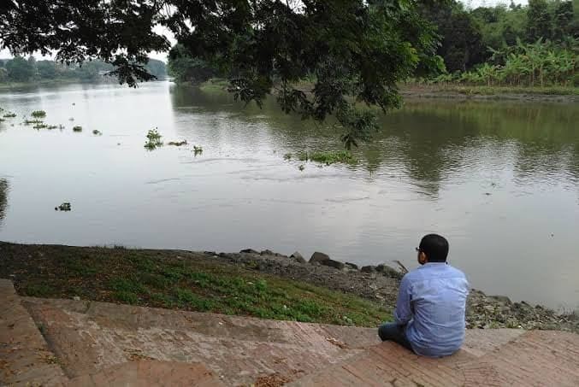
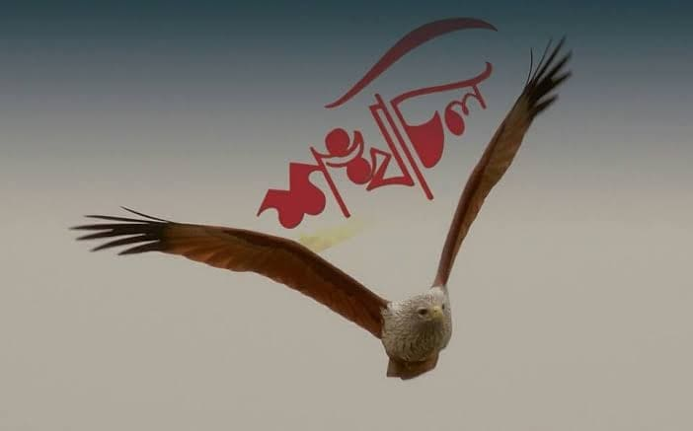
আবার আসিব ফিরে ধানসিঁড়িটির তীরে-এই বাংলায়
হয়ত মানুষ নয়- হয়তো বা শঙ্খচিল শালিকের বেশে;

Slide 11
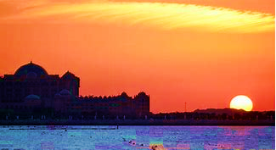
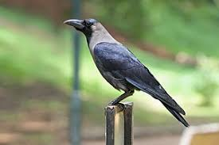
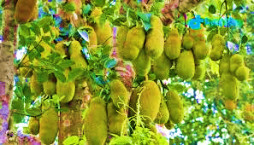
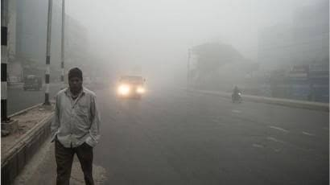
হয়তো ভোরের কাক হয়ে এই কার্তিকের নবান্নের দেশে,
কুয়াশার বুকে ভেসে একদিন আসিব এ কাঁঠাল ছায়ায়।

Slide 12
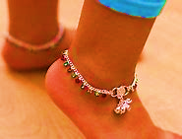
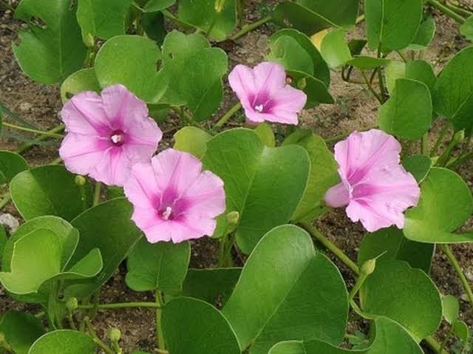
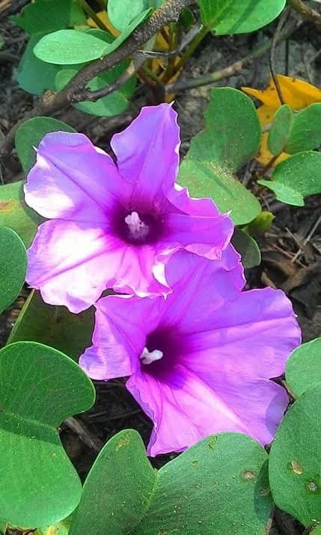
হয়তো বা হাঁস হবো-কিশোরীর ঘুঙুর রহিবে লাল পায়,
সারাদিন কেটে যাবে কলমির গন্ধভরা জলে ভেসে ভেসে

Slide 13
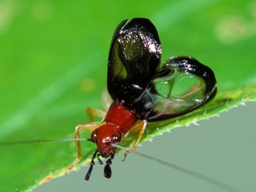
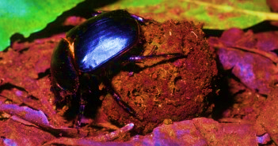
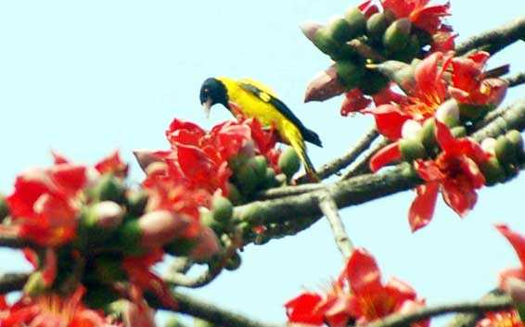
আবার আসিব আমি বাংলার নদী মাঠ খেত ভালোবেসে
জলাঙ্গীর ঢেউয়ে ভেজা বাংলার এ সবুজ করুণ ডাঙায়
হয়তো দেখিবে চেয়ে সুদর্শন উড়িতেছে সন্ধ্যার বাতাসে;
হয়তো শুনিবে এক লক্ষীপেঁচা ডাকিতেছে শিমুলের ডালে;

Slide 14
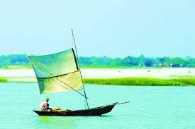
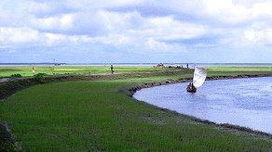
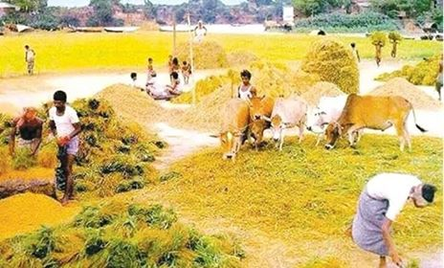
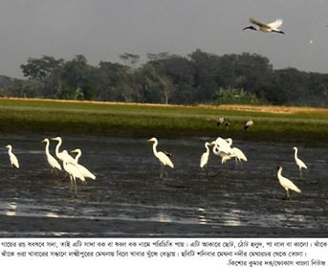
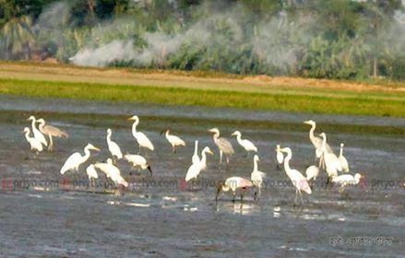
হয়তো খইয়ের ধান ছড়াতেছে শিশু এক উঠানের ঘাসে;
রূপসার ঘোলা জলে হয়তো কিশোর এক সাদা ছেঁড়া পালে
ডিঙা বায়;-রাঙা মেঘ সাঁতরায়ে অন্ধকারে আসিতেছে নীড়ে
দেখিবে ধবল বক;আমারেই পাবে তুমি ইহাদের ভিড়ে-

Slide 15
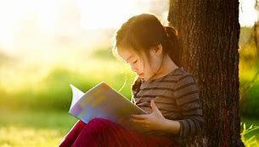
একক কাজ
১। কবি জীবনানন্দ দাশ মারা যান কত সালে?
2। ধানসিঁড়ি নদীটি কোন জেলায়?
৩. লক্ষ্ণীপেঁচা কোথায় ডাকিতেছে?
4.কে উড়িতেছে সন্ধ্যার বাতাসে?

Slide 16
দলীয় কাজ
৫টি বাক্যের মধ্যে নবান্ন উৎসবের বনর্না দাও

Slide 17
মূল্যায়ন
1।কবি আবার কেন ফিরে আসতে চান?
২। ‘আবার আসিব ফিরে’ কবিতায় কবি কী হওয়ার ইচ্ছা প্রকাশ করেন?
৩।কবিতায় কি কি নদীর কথা বলা হয়েছে?

Slide 18
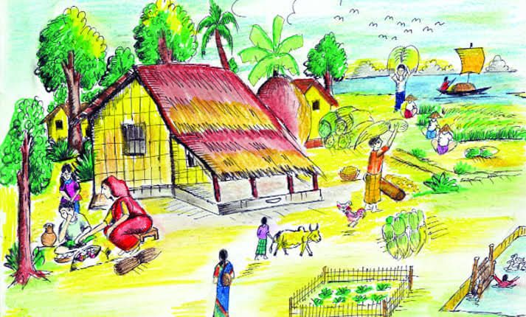
বাড়ীর কাজ
কবিতার মধ্যে দেশ প্রেমের যে চিত্র ফুটে উঠেছে তা নিজের ভাষায় লিখে আনবে?

Slide 19
আবার আসিব ফিরে
সবাইকে ধন্যবাদ

